Slide 1
Зима
(Декабрь-Январь-Февраль)

Slide 2
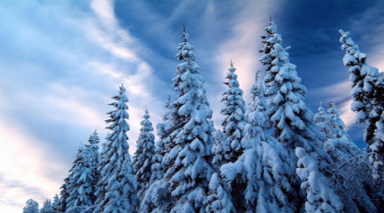
Угадай о каком времени года идёт речь?
Снег на полях, Лёд на реках,
Вьюга гуляет, Когда это бывает? (Зимой)

Slide 3
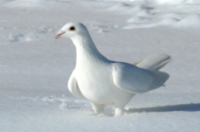
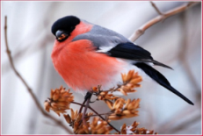
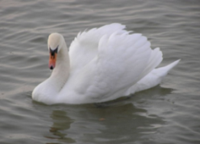
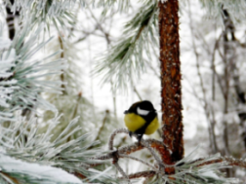
Выбери кого не встретишь зимой у нас в парке?

Slide 4
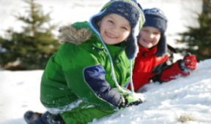
Что здесь лишние?

Slide 5
Дом её на белой туче,
Но ей страшен солнце лучик.
Серебристая пушинка, шестигранная..
(Снежинка)
Он из снега одного,
Из морковки нос его.
Чуть тепло заплачет вмиг
И растает … (Снеговик)

Slide 6
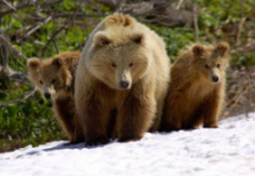
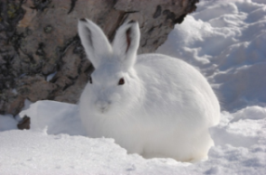
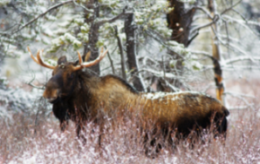
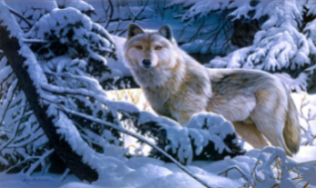
Кого не встретишь в лесу зимой ?

Slide 7
СПАСИБО ЗА ВНИМАНИЕ!

